Slide 1
Programmeren
Van probleem naar oplossing m.b.v. algoritmes
Notes:
In deze les staan we stil bij programmeren. Wat is dat nou eigenlijk?

Slide 2
Mens of Robot?
Notes:
Vragen:
Zien de kinderen hier mensen of robots?
Waarom denken ze dat het robots/mensen zijn?
Wat zien ze?

Slide 3
Mens of Robot?
Notes:
Vragen:
Zien de kinderen hier een mens of robot?
Waarom denken ze dat het een robot of mens is?
Wat zien ze?
Wat valt ze op?

Slide 4
Check de video.
Notes:
Deze video laat zien dat het om robots gaat. Ze heten Kodomoroid en Otonaroid. Kodomo en Otona betekenen respectievelijk kind en volwassene in het Japans. Kodomoroid kan op afstand bestuurd worden en zal in het museum onder andere het nieuws en het weerbericht verkondigen. Otonaroid kan gesprekken voeren met andere mensen. Meer info op: Japans museum onthult levensechte robots | NU - Het laatste nieuws het eerst op NU.nl
Vragen:
Wat valt de kinderen op in de video?
Hoe zie je dat het om robots gaat en niet om mensen?

Slide 5
Check de video.
Notes:
In deze video zien we Sophia de robot. Bedacht in 2016 door een bedrijf in Hongkong. Ze kan antwoorden op de vragen geven maar deze zijn vooraf geprogrammeerd. Meer info op: Robot Sophia lijkt net een mens, maar is net zo 'dom' als een chatbot | NOS
Vragen:
Wat vinden de kinderen ervan dat er robots ontworpen worden die op mensen lijken in hun doen en laten?
Waarvoor gebruiken we vandaag de dag robots voor?

Slide 6
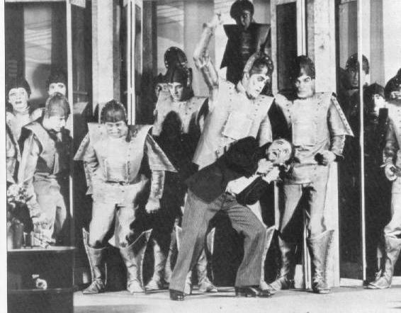
Robots.
‘Robot’ is een term die lang geleden is bedacht door een Tsjechische schrijver, voor een toneelstuk. Het betekent ongeveer zoveel als ‘verplichte arbeider’. In het stuk, in 1920, was de robot een man in pak, en waren er nog helemaal niet zulke dingen als dat we nu hebben. Laat staan de geavanceerde Robots.

Slide 7
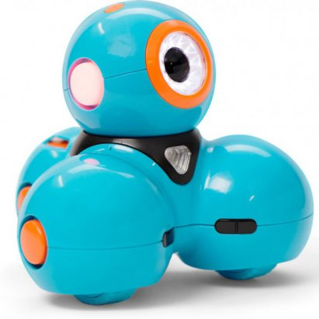
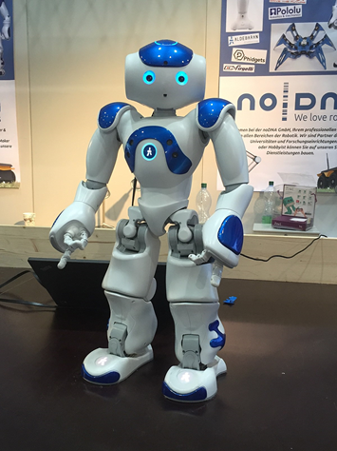
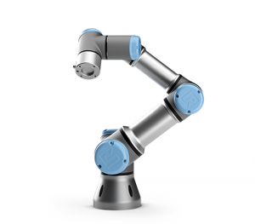
Wat is een robot?
Video zien?
Klik op het middelste plaatje.
Notes:
Vragen:
Wat verstaan de kinderen onder een robot?
Moet een robot bijv altijd op een mens lijken (met armen/benen/hoofd enz)?
Welke voorbeelden van robots kennen ze?
En wat is het verschil tussen een robot en een machine?
Vertel dat een robot meerdere taken zelfstandig kan uitvoeren nadat hij is geprogrammeerd en aangezet door de mens. De robot kan zijn taak aanpassen aan de omgeving/situatie.
Een machine voert 1 taak uit (soms met een kleine variatie mogelijkheid) en moet constant bediend worden door een mens.

Slide 8
Appeltaart, hoe maak je dat?
Notes:
Vragen:
Wat heb je nodig om een appeltaart te maken?
Hoe weet je wat je met die ingrediënten moet doen?
Vertel de kinderen dat een recept een stap voor stap volgorde is waarin staat geschreven wat je precies moet doen.
In het geval van een appeltaartrecept zorgt dat ervoor dat je een heerlijke appeltaart kan bakken. Als je maar stap voor stap de instructies volgt. Een algoritme. En zo werkt het ook bij de computer (het geheugen) van een robot. Dat noemen we programmeren.
Klik op het plaatje voor een filmpje.

Slide 9
Voorbeeld: Breng de ufo naar de planeet.
Instructie:
Stap 2 hokjes vooruit
Draai een kwartslag naar rechts
Stap 1 hokje vooruit
Draai kwartslag naar links
Stap 2 hokjes vooruit
Draai kwartslag naar links
Stap 1 hokje vooruit
Draai kwartslag naar rechts
Stap 1 hokje vooruit
Notes:
Laat de kinderen zien dat je door de set instructies de ufo naar de planeet kan brengen. Dit is ook een vorm van programmeren.

Slide 10
Opdracht: Breng de raket naar de satelliet.
Notes:
Geef elk tweetal het werkblad “Doolhof 1” en laat elk tweetal een pion pakken.
Laat de tweetallen de instructies schrijven bij het doolhof.
Elk tweetal wisselt zijn instructies uit met een ander tweetal.
Volg met de pion de instructies. Klopt het? Geef elkaar tips/tops.

Slide 11
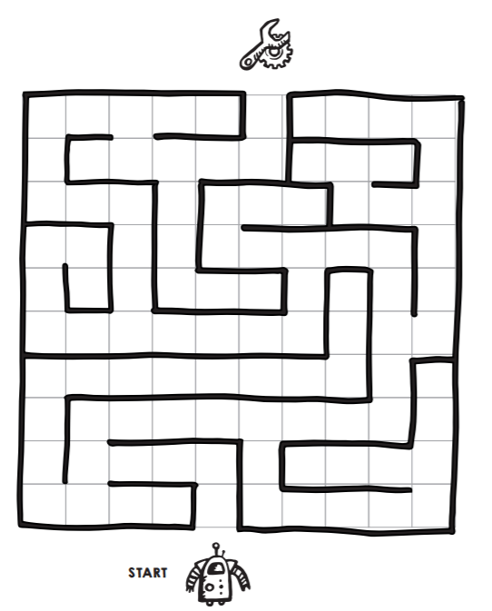
Een stapje moeilijker.
Opdracht:
Breng de robot naar het gereedschap.
Notes:
Nu wordt het wat lastiger. Kunnen de kinderen kopieerblad “Doolhof 2” ook oplossen? Laat weer uitwisselen met een ander tweetal.

Slide 12
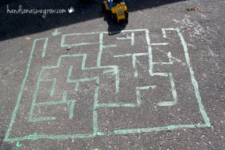
Wees creatief!
Nu maken jullie je eigen doolhof.
Zorg dat iets of iemand van A naar B moet komen.
Schrijf een algoritme erbij.
Succes!
Notes:
De kinderen maken hun eigen ontwerp. Dat kan met het kopieerblad “Eigen ontwerp” of laat een eigen ontwerp maken op het schoolplein.

Slide 13
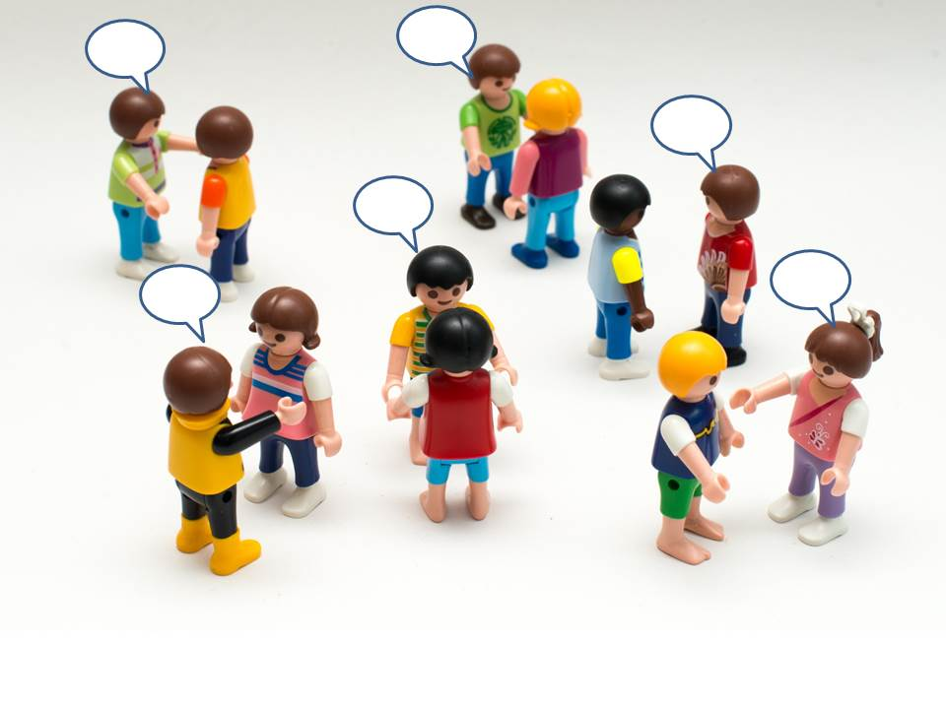
Tips & Tops.
Notes:
Laat de kinderen voor elkaar tips & tops opschrijven. Gebruik hiervoor het kopieerblad “Tips&Tops”.
De tips en tops kunnen de kinderen met elkaar delen. Bijvoorbeeld d.m.v. een coöperatieve werkvorm.

Slide 14
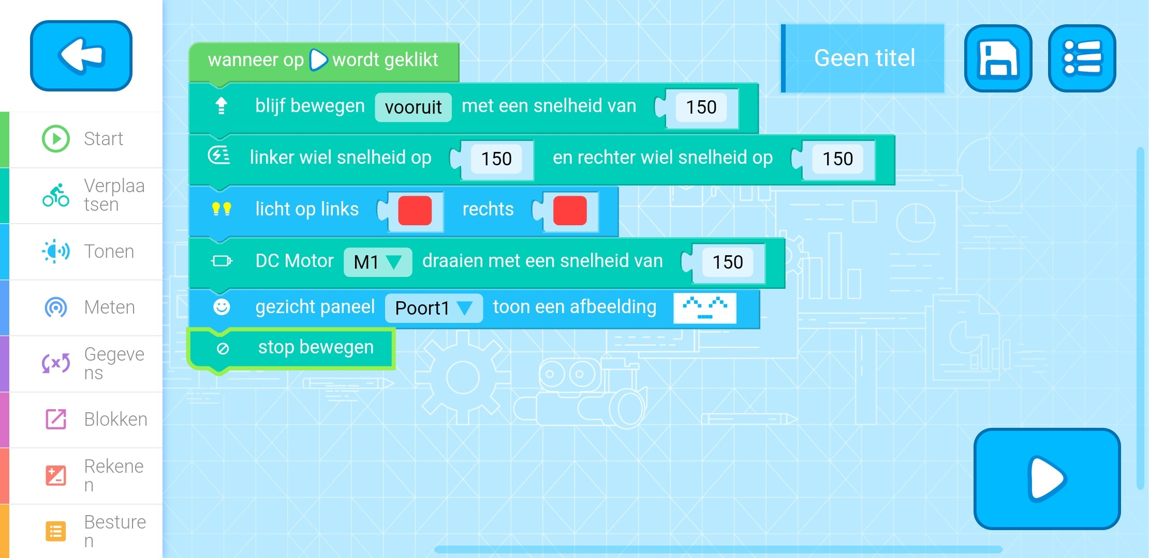
Check de video.
Programmeren is dus het schrijven van een set instructies voor de computer.
Deze set instructies noemen we een algoritme.
Notes:
In dit filmpje wordt uitgelegd wat programmeren is. Je ziet hier een voorbeeld van programmeren met blokken. Met deze blokken gaan we aan de slag in bijvoorbeeld de les “Programmeren met de Mbot”.
Wil je meer uitleg over het begrip ‘algoritme’? Bekijk dan dit filmpje: Wat is een algoritme? | Huh?! – YouTube

Slide 15
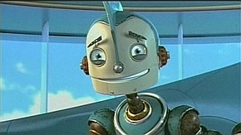
Aan de slag!
Nu je weet wat robots zijn en wat programmeren is wordt het tijd voor een nieuwe uitdaging.
Bijvoorbeeld met de les “Programmeren met de Mbot”
Notes:
Check de WikiWijs pagina voor het lesaanbod over programmeren. (hier link delen naar WikiWijspagina)

